Slide 1






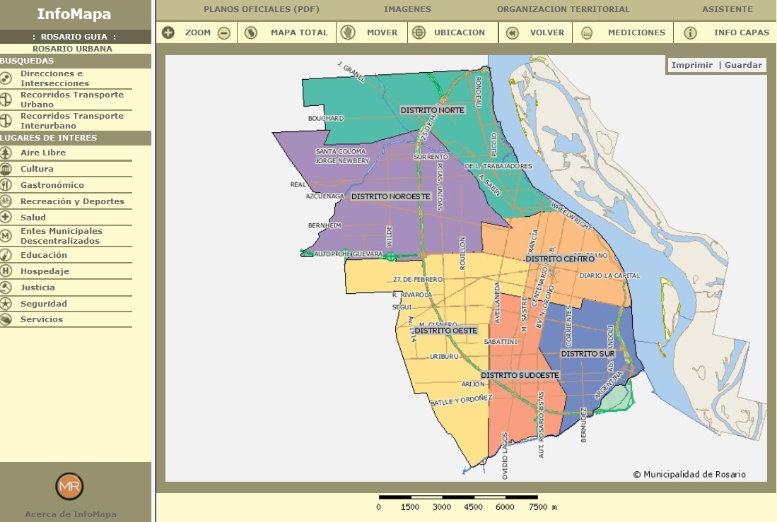
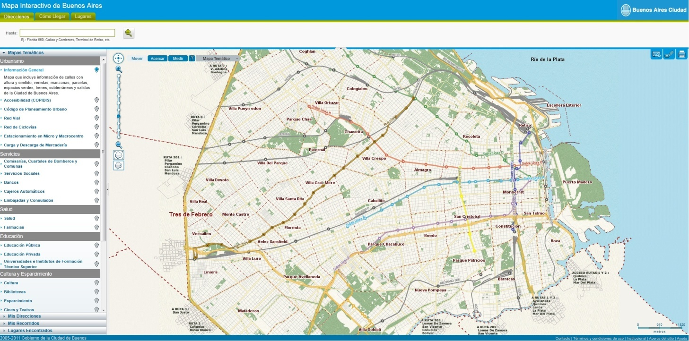
Sistema de Información Geográfica
Magalí Miniello
María Belén Romero
Nicolás Pons
Resumen
El trabajo consiste en una introducción acerca de los SIG, sus principales aplicaciones y ejemplos prácticos donde se utilizan. A su vez, algunos ejemplos donde se aplican técnicas de minería de datos en SIG.
Componentes
Aplicaciones
Herramientas de manipulación de información geográfica
Un sistema de manejador de base de datos (DBMS)
Herramientas de búsquedas, análisis y visualización
Interfaz gráfica de usuario (GUI)
Catastro
Petróleo / Gas
Cartografía
Agricultura
Forestal
Minería
Análisis del crimen
Geomarketing
Ejemplos
Se analizarán los servicios de mapas provistos por la municipalidad de Rosario y Buenos Aires, respectivamente.
Infomapas (Rosario)
Mapa interactivo (Buenos Aires)
Conclusiones
Los Sistemas de Información Geográfica constituyen una importante herramienta de información tecnológica. Se caracterizan por integrar el conocimiento geográfico desde múltiples fuentes y procesar los datos, con la finalidad de colaborar y servir de apoyo a decisiones referenciadas espacialmente, donde han estimulado una nueva forma de resolver problemas.

